Slide 1

数据分析的一些职业方向
工程/产品——python
金融知识
python
数据分析师前景（可取代财务分析师过时）
金融分析师（CFA）
财务
金融知识
数学
Python
人工智能
统计学
Python
开发运维能力
数据科学工程师
量化分析师

Slide 2
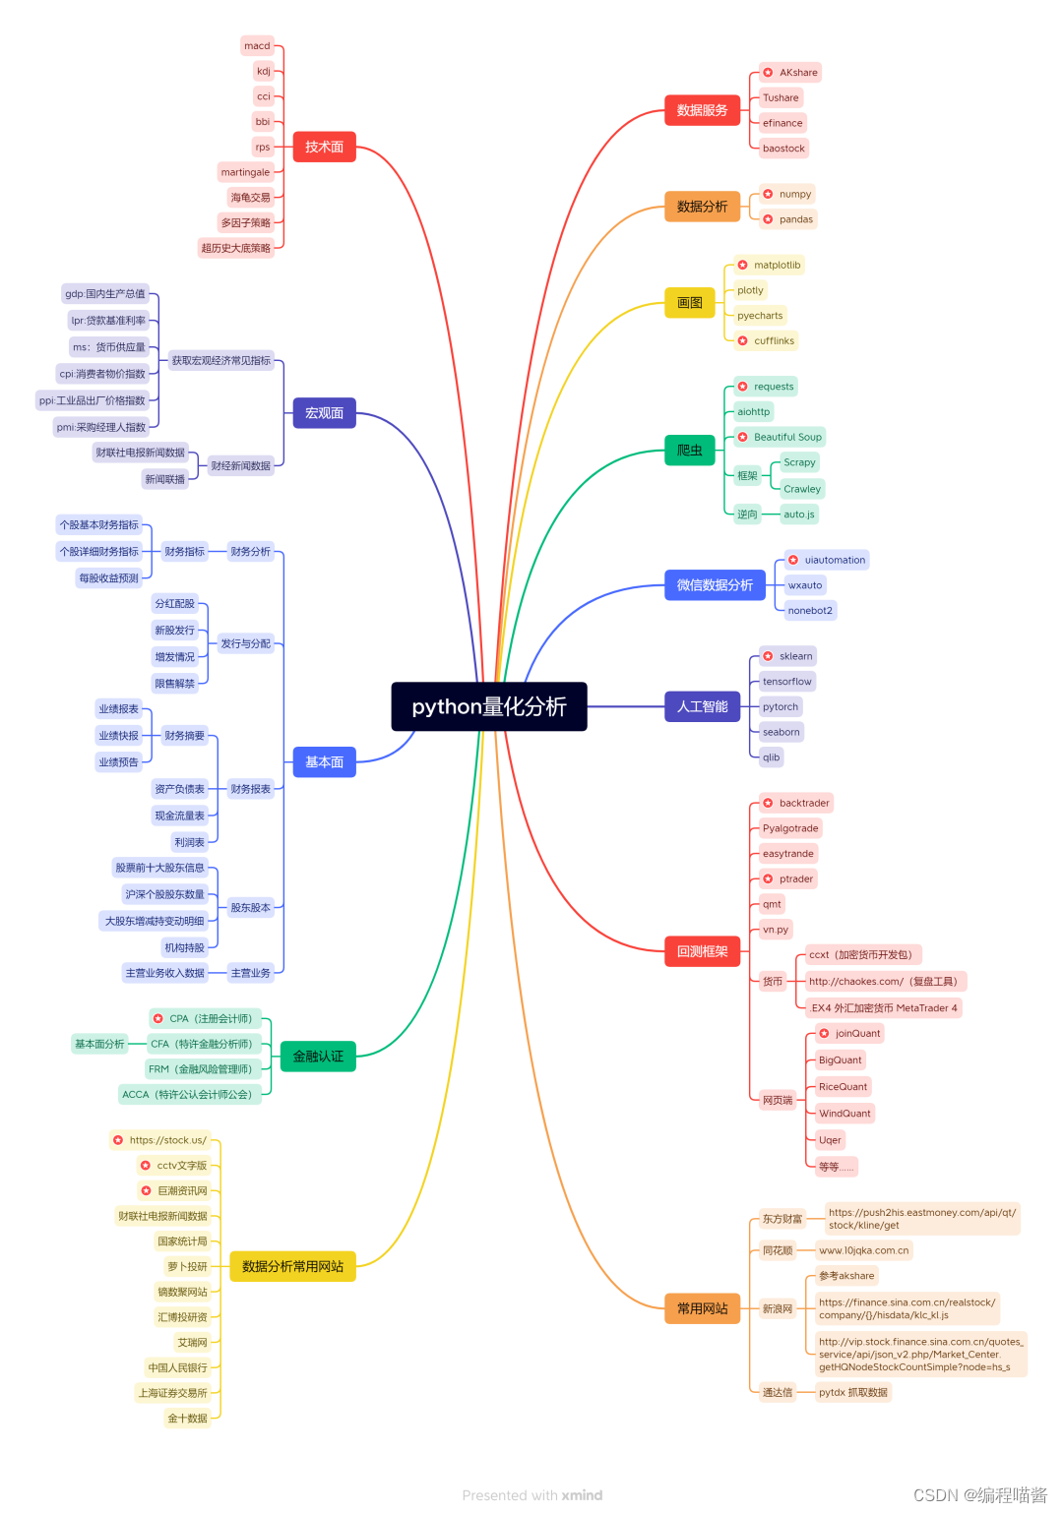
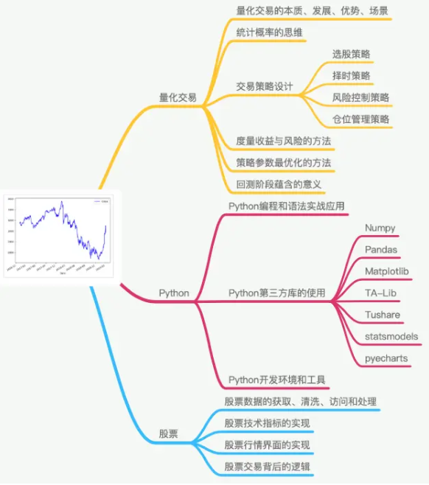
量化、金融数据分析知识体系

Slide 3
课程规划
课程名称 | 内容要点 | 课程建议
Python 数据分析必备模块用法 | Pandas,matplotlib,Numpy,scipy,datetime | 1-2课时
量化金融常用统计指标和实现 | Seaborn, Scipy重点展开讲解 | 1-2课时
实战：期权分析 | 期权定价、期权价格看涨、隐含波动率 | 1课时
数据处理和用户画像（贷款数据实战） | 金融数据获取、数据处理技巧和用户画像实战 | 1课时
Exploratory Data Analysis (EDA) 和可视化 | 可视化技术 | 1课时
模型算法实战 | Lightgbm 树模型 | 1课时
阶段复习课 | 中期复习 | 1课时
金融数据分析时序技能专题（上） | 基础 | 0.5-1课时
金融数据分析时序技能专题（下） | 进阶 | 1-2课时
量化分析策略实战（上） | 分享量化实战中常用工程技巧和理论知识 | 1课时
量化分析策略实战（下） | 分享量化实战中常用工程技巧和理论知识 | 1课时
SQL/EXCEL的高级用法专题 | 一些高级SQL/EXCEL技巧和经验 | 1课时
机器学习常用算法专题 | 机器学习算法总结 | 1课时
数据处理和特征提取进阶技巧 | 数据特征提取提升 | 1课时
金融风控建模实战（上） | 金融风控实战 | 1课时
金融风控建模实战（下）+阶段性复习 | 金融风控真实案例分析，阶段性复习 | 1课时

Slide 4
序言——数据分析竞争力在AI时代的变迁
 | 学习目标 | AI时代的学习目标
Python编码能力 | 熟练 | 知道
概念基础知识 | 熟练 | 知道
数据清晰、特征分析 | 掌握 | 掌握
建模、分析、推理技巧 | 精通 | 精通
做图做表做报告的能力 | 熟练 | 知道
策略积累 | 熟练 | 精通
实践经验 | 长期 | 长期
工程能力 | 熟练 | 精通

